Slide 1
GameSystem開発指南書27
0からの開発
MultiSled（マルチスレッド）を知る
MultiSledを試す
MultiSledをSystemに組み込む

Slide 2
・今のGameSystemではCPUはそんなに仕事してない。
始まった瞬間、処理落ちで一瞬固まったような感じがありますね。CPUが一生懸命演算を行ってるように見えますが実は
そんなに頑張ってはいない。CPUはMultiCore（マルチコア）なので同時並列処理ができるのですがそんな命令をしてないので
サボってるやつがいます。（正確にはOSやCOMあたりの別処理もしてる部分もある）
おれやるわ！
Team：MultiCore
え！いいんですか？
処理内容
CPU
CPU
Texture読み込み
Wave読み込み
処理中
CPUの単純な命令の高速処理速度にも最大がある以上、それを超える事は難しいでしょう。よって処理を上げるには
複数の処理を同時に並列に処理するしかありません。これまではProgramをSingleSled（シングルスレッド）の一本道で
処理をしてきましたが、これからはProgramをMultiSled（マルチスレッド）で要するに並列に考え処理速度を上げましょう

Slide 3
・File読み込みを並列処理するとこうなる
Single
Texture読み込み
Wave読み込み
Game実行
Multi
Wave読み込み
Texture読み込み
Game実行
読み込みを例に考えた時、このように平行に行うことで高速に処理を終わらせることができます。では、これまで触れなかった
のかと言うと、Singleの方が制御は楽だからです。MultiSledは高速で便利ですが制御が並列な分ややこしいから触れてきませ
んでした。
まだ、そんなに処理速度は問題が無さそうな気がしますが、実はとんでもない問題が起きています。
MouseでObject動かしながら、CursorKeyを操作するとMouse座標の取る速度が以上に遅くなるという問題です。

Slide 4
・問題の原因 WndProcのCallback関数による割り込み処理
Callback関数はUserの操作に対して割り込み処理を行います。この割り込みはいつ発生するのかはUserの行動なので次第なの
でわかりません。
Game
WndProc
Game
WndProc
Game
WndProc
一つのSledに混ぜるとこのような感じになってしまいます。ここもMultiSledで管理しないといけません。
sub
Game
main
WndProc
WndProc
WndProc
このようにGameを別のSledでやれば割り込みによるDamageは消える訳です。さて概要はこれぐらいとして実際に
MultiSledに触れてみましょう。

Slide 5
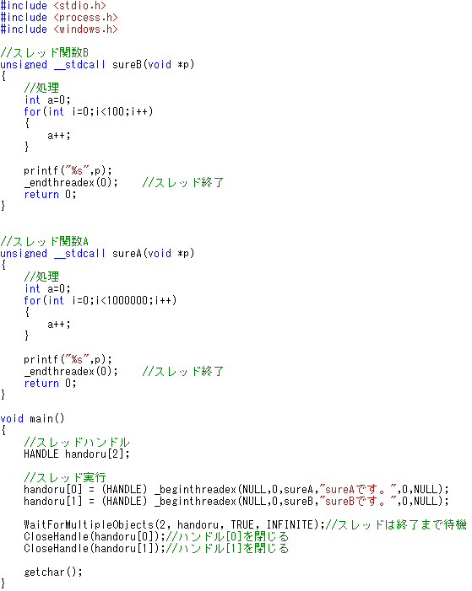
・MultiSledに触れる。
MultiSledは、WindowsAPI・C++11から標準・OpenMPと色々ありま
す。今回はWindowsAPIのMultiSledでやっていきます。本当はC++で
したかったのですが、これを作成してる時のC++のVersionがちと古か
った・・・。 （ゝω・）vｷｬﾋﾟ
main.cpp
・新たにTestのProjectを立ち上げて横のProgramを打ちましょう
Sled用のSureA関数とSureB関数を作成、適当に処理を書きます。
_beginthreadexで指定した関数をMultiSledとして実行
WaitForMultipleObjectsで指定したSledが終了するまで待機します
指定したSledが全て終了したら、 WaitForMultipleObjectsから再起
動して、最後に使い終わったHandleをCloseHandleで閉じます
先に実行したのはAですが、実行すると処理が少ないBが先に
printfで出力していますね
参考 マルチスレッド大好き
http://www.geocities.jp/debu0510/personal/kusosure.html

Slide 6
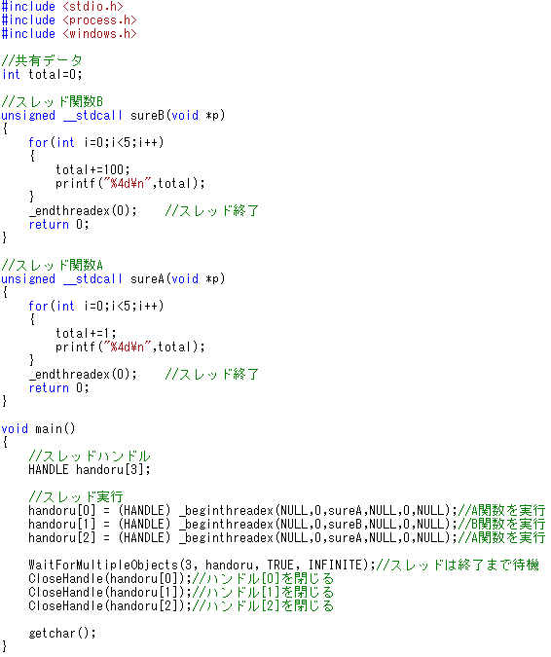
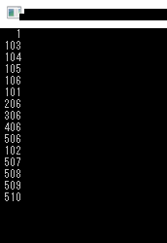
・MultSledの共通のDataを触る
さて、先ほどのSauceCodeが変えてみました。Sledが同時に
totalに値が加えてから出力を繰り返し行っています。
実行してみて結果を見たらすごいことになっていますね。
各sledの出力のtimingと演算のtimingが重なっているので
途中までの結果が良くわからないことになっていますね
共通のDataを触る時は気を付けないといけない

Slide 7
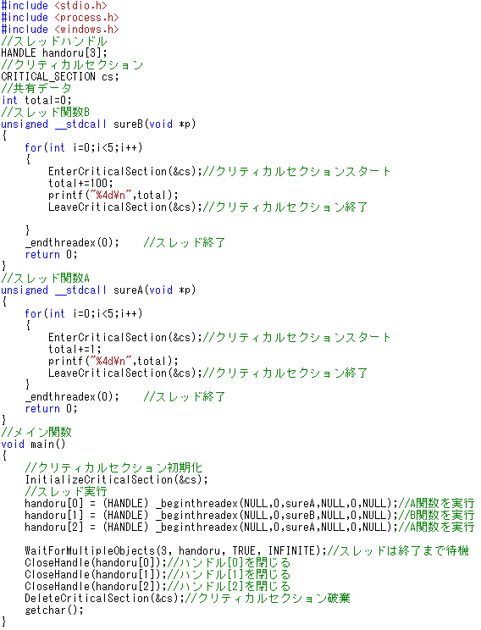
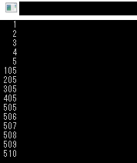
・排他制御
CriticalSection(クリティカルセクション)
複数のSledが同じDataを変更する時、順に行う。
列は一列のみ
Semaphore(セマフォ)
複数のSledが同じDataを変更する時、順に行う。
並ぶ列が変更ができる
横のSauceCodeは、CriticalSectionを使用し排他制御しています。
各Sledがtotalの変数を操作する時だけ、独占しますので、他の
Sledが触る事はありません。よって下の結果のようにめちゃくちゃ
になる事はありません。
CriticalSection開始から終了までの
変数は、開始したSledが独占します。
その他のSledは触れないのでその
変数の場所でprogramは停止してる
ので注意！

Slide 8
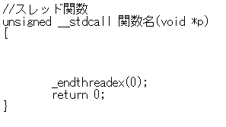
・MultiSledにする関数はカタチが決まっている
MultiSledにする関数は下記のカタチである
それを、_beginthreadexでSled化するのですが、第三引数に関数名と第四引数に関数に渡す引数のAddressを渡します
また、関数でなく、ClassのMemberMethodの場合、必ず静的で無ければいけないので注意してください。

Slide 9
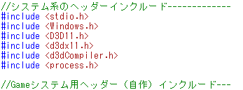
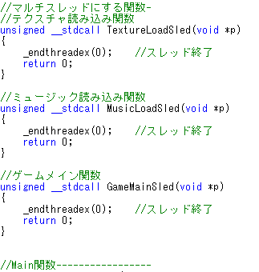
・MultiSledをGameSystemに導入
それでは、Fileの読み込みとGamemain部分をSled化しましょう。
main.cpp
追加：このHeaderがMultiSledの関数を持つ
追加：Sled化する関数作成。とりあえず空っぽにしておく

Slide 10
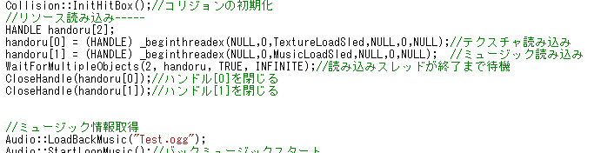
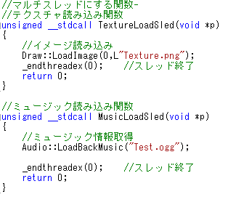
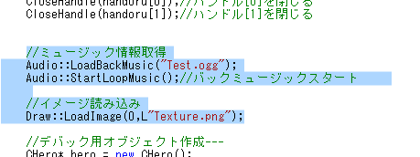
main.cpp
追加：各読み込み関数を
Sled化させる。
追加：ここで読み込むようにする
削除：元々あった読み込み命令を破棄
Wave読み込み
これでこのような図になった
Texture読み込み
読み込みの並列処理ができました。今度は、Game部分をsled化しましょう。

Slide 11
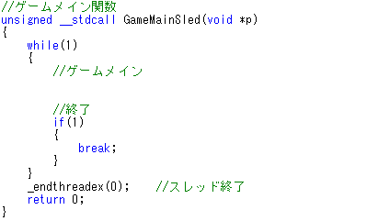

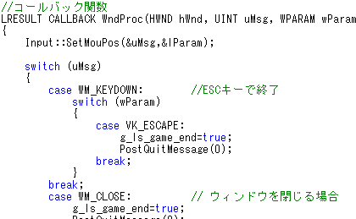
main.cpp
追加：GameMain用のSled内容をcomment記載
Game終了したらSledを終了させる仕組みが必要なので
Global変数を一つ用意する
追加：SledにGame終了を教える変数を用意。
追加：Gameを終了させる場所でflagをtrueに変更させる

Slide 12
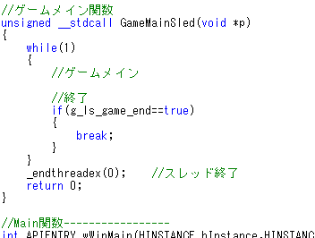
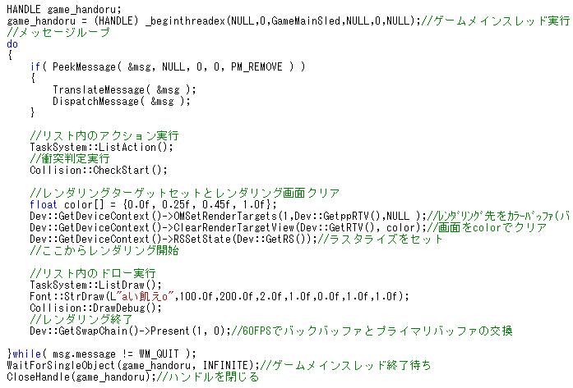
main.cpp
追加：これで終了させる仕組みは完了
追加：GameMainSled化させる
追加：GameMainSled削除

Slide 13
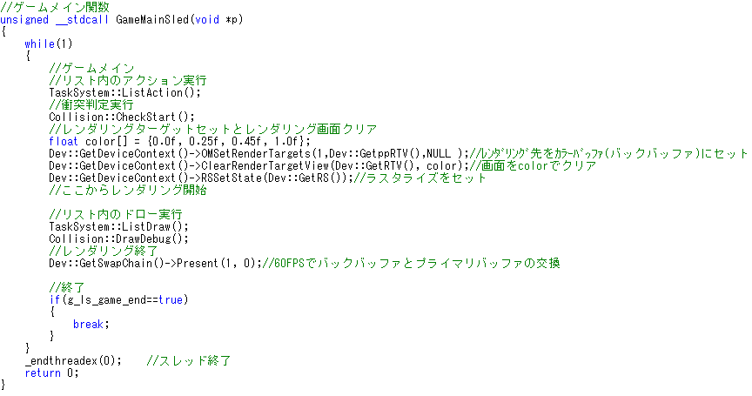
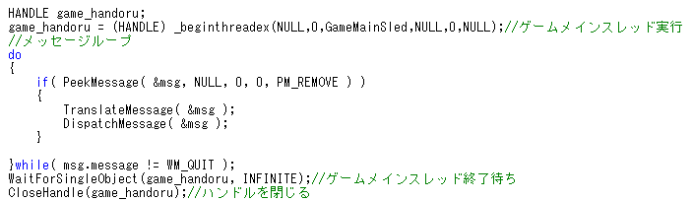
main.cpp
追加：
MessageLoopにあった。
GameMain部分のProgramを
SledにCopy
削除：MessageLoop内にあった
上記のProgramを削除しました。
なので、MessageLoopはこんな感じで
空っぽです。

Slide 14
・これで、図のような設定になった。
sub
Game
main
WndProc
WndProc
WndProc
割り込み系でのDamageは軽減されたと思います。このようなMultiSledは様々な部分でも利用できます。
例えば、当たり判定Listの衝突判定を並列処理にする。各敵の索敵行動などalgorithm部分なども並列にすると
軽くなりますね。
とまあ、色々な部分で使うことになるでしょう。 MultiSledは当たり前のように出てくるのでしっかりと覚えましょう
ただ、C++11以上であれば、STLのMultiSledの方がいいですが・・・。

